Slide 1
ESCENARIO DE RIESGO
IDENTIFICACIÓN DE PROBABLES LOCALIDADES AFECTADAS
PRONÓSTICO DE PRECIPITACIONES 14/12/2017 (20:00 HORAS)

Slide 3
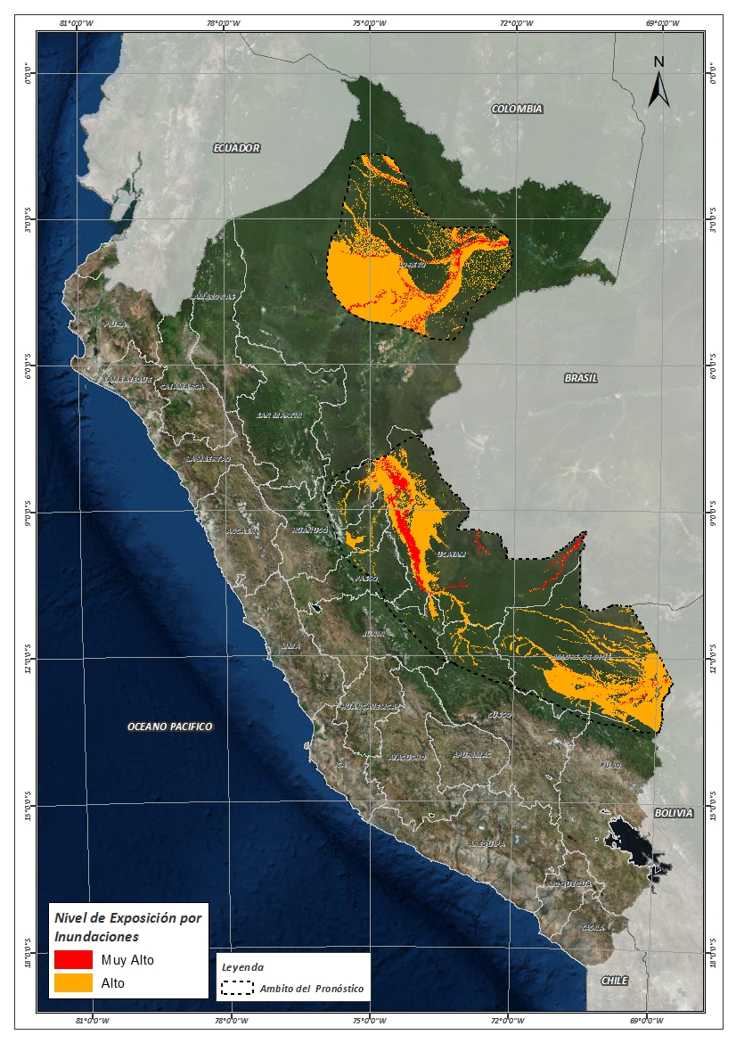
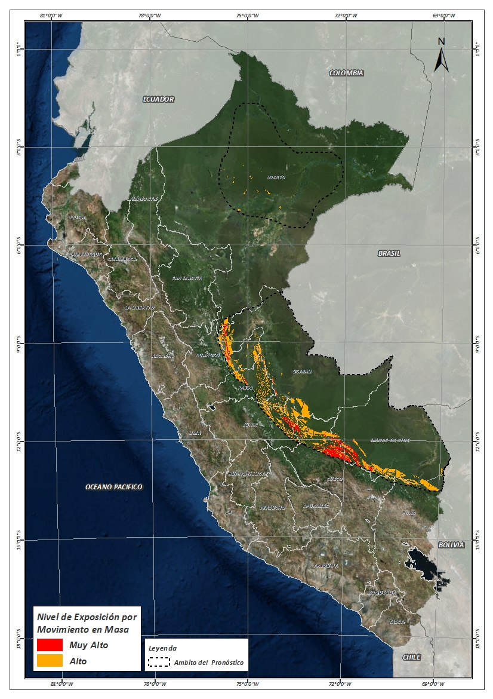
Mapa de exposición alta por INUNDACION Según el Pronóstico de Lluvias
Mapa de exposición alta por MOVIMIENTOS EN MASA Según el Pronóstico de Lluvias

Slide 4
Distritos expuestos por Inundación
Nro. | DEPARTAMENTOS | CANTIDAD DE DISTRITOS
1 | CUSCO | 2
2 | HUANUCO | 5
3 | JUNIN | 2
4 | LORETO | 22
5 | MADRE DE DIOS | 11
6 | PASCO | 2
7 | UCAYALI | 15
 | Total general | 59

Slide 5
Población expuesta por inundación
Nro. | DEPARTAMENTOS | POBLACION TOTAL
1 | CUSCO | 4,471
2 | HUANUCO | 7,756
3 | JUNIN | 7,876
4 | LORETO | 498,725
5 | MADRE DE DIOS | 93,285
6 | PASCO | 5,098
7 | UCAYALI | 358,483
 | Total general | 975,694

Slide 6
Distritos expuestos por movimiento en masa
Nro. | DEPARTAMENTOS | CANTIDAD DE DISTRITOS
1 | CUSCO | 4
2 | HUANUCO | 7
3 | JUNIN | 6
4 | LORETO | 1
5 | MADRE DE DIOS | 4
6 | PASCO | 2
7 | PUNO | 1
8 | UCAYALI | 5
 | Total general | 30

Slide 7
Población expuesta por Movimientos en Masa
Nro. | DEPARTAMENTOS | POBLACION TOTAL
1 | CUSCO | 6424
2 | HUANUCO | 4066
3 | JUNIN | 8492
4 | LORETO | 65
5 | MADRE DE DIOS | 2286
6 | PASCO | 3801
7 | PUNO | 326
8 | UCAYALI | 22000
 | Total general | 47460

Slide 8
Consultas:
soporte-sigrid@cenepred.gob.pe

